Slide 1
Проект по теме: «Трудиться – всегда пригодится». Средней группы №1
Разработали воспитатели:
Назарова Н.Н.
Пыхтина И.А.

Slide 2
Вид проекта: исследовательский, личностно-ориентированный.

Slide 3
Актуальность проекта: В последнее время часто приходится слышать от родителей воспитанников и от педагогов, что дети не желают трудиться, с трудом овладевают навыками самообслуживания, предпочитают пользоваться помощью взрослого. Возникают трудности в привлечении детей к уборке игрушек, поддержанию чистоты и порядка в группе детского сада и в детской комнате дома. Нередко видим детей, которые не стесняются бросать мусор (обертки от сладостей, упаковки от сока и пр.) не только на улице, но и в других ых местах. На замечания взрослого можно услышать такие объяснения: «Дворники уберут», «Я не знаю куда выбросить», «Это - не я!». Иногда, и родители не обращают внимание на такое поведение детей, не считая нужным, делать замечания. Таким образом, назрела необходимость педагогического просвещения родителей по вопросам трудового воспитания дошкольников, а так же целенаправленная работа с детьми по формированию устойчивой привычки трудиться.

Slide 4
Цель проекта: Формирование устойчивого положительного отношения к труду у детей дошкольного возраста, а у родителей – желание приобщать детей к посильному труду.

Slide 5
Задачи проекта: - сформировать у детей представление о значимости труда в жизни каждого человека; - вызвать интерес к результатам трудовых действий; - вызвать желание детей участвовать в выполнении трудовых поручений; - расширять и закреплять знания детей о профессиях, - учить четко называть профессию и вид деятельности; - развивать речь, обогащать словарный запас детей разновозрастной группы новыми словами и словосочетаниями.

Slide 6
Этапы реализации проекта. Подготовительный – сбор информации, работа с методической литературой, составление плана работы над проектом. Практический – реализация проекта. Итоговый – подведение результатов, выставка рисунков по теме «Профессии», фотовыставка «Я помощник в детском саду».

Slide 7
Участники проекта: - дети средней группы; - педагоги; - родители воспитанников. Срок реализации проекта: октябрь – декабрь 2023 года.

Slide 8
Ожидаемые результаты:
уважение к труду и желание помогать старшим;
устойчивый интерес к трудовым поручениям и посильному труду у воспитанников группы;
развитые трудовые способности;
трудолюбие, ответственное отношение к труду;
осознание родителями важности трудового воспитания дошкольников.

Slide 9
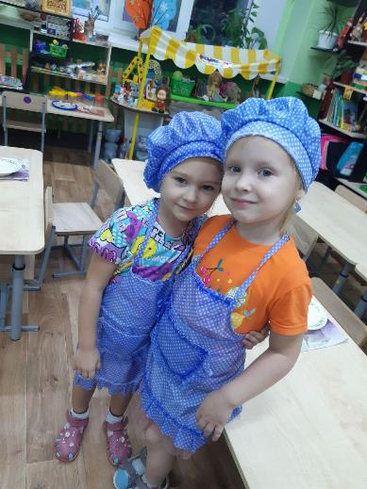
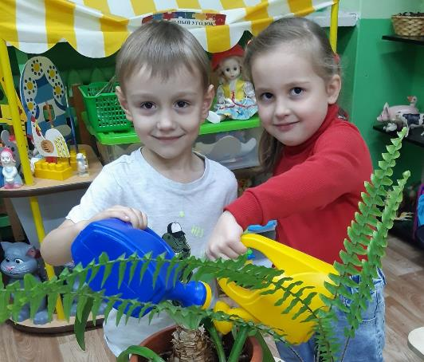
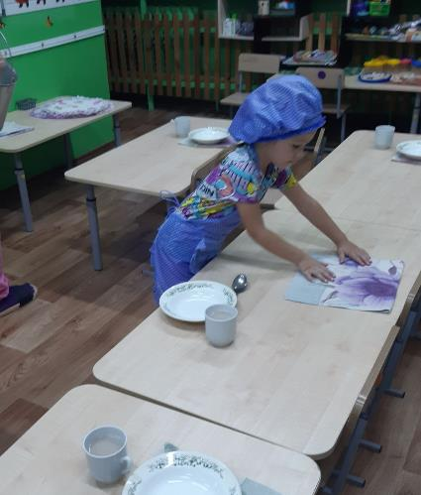
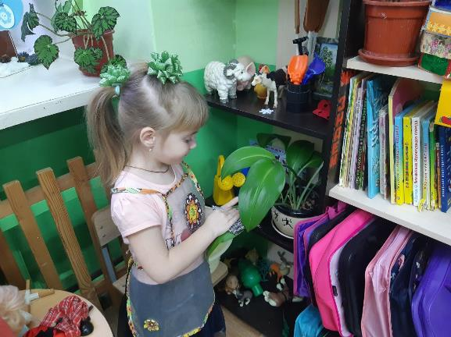
Мероприятия проекта, проведённые с детьми:
Октябрь
Беседы с детьми на тему «Трудовые поручения», «Дежурство в детском саду».

Slide 10
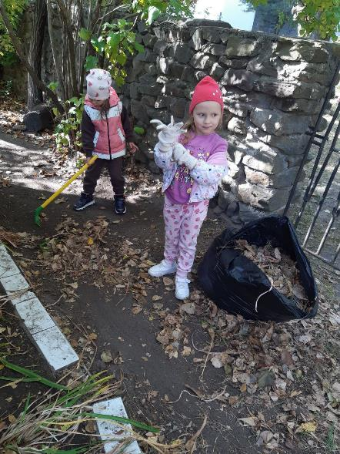
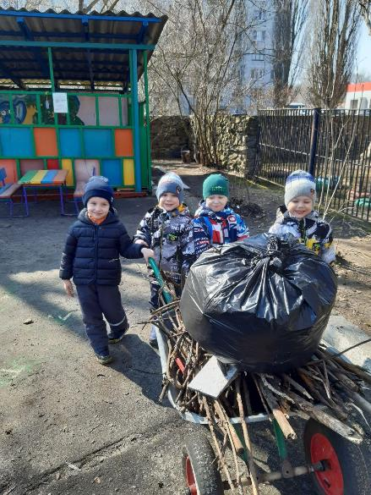
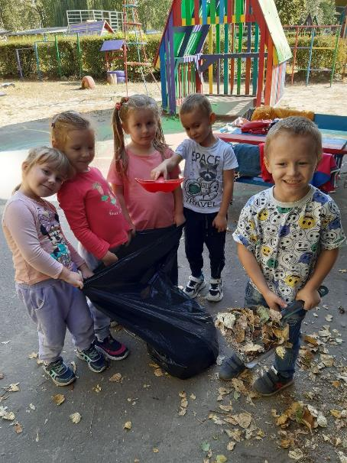
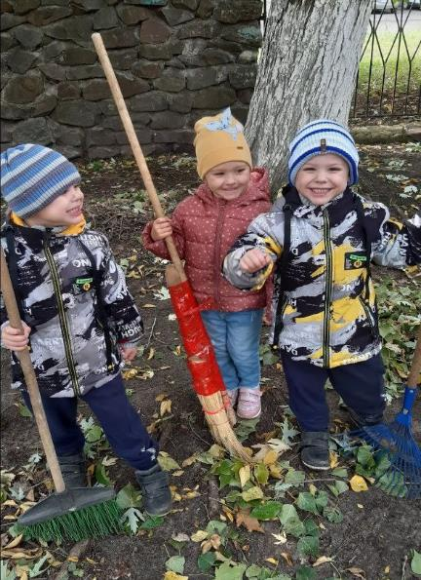
Мероприятия проекта, проведённые с детьми:
Октябрь
Уборка опавшей листвы на участке.

Slide 11
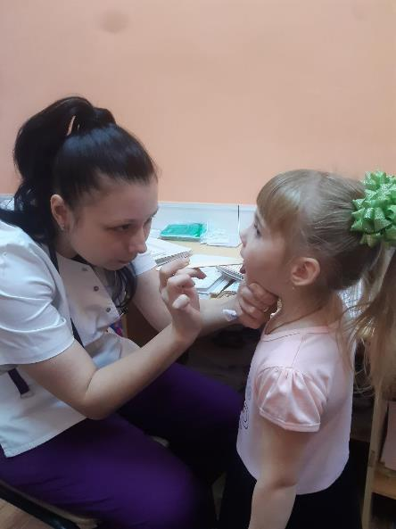
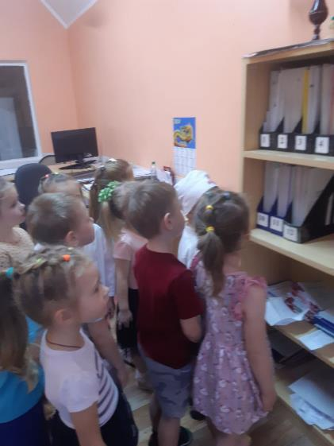
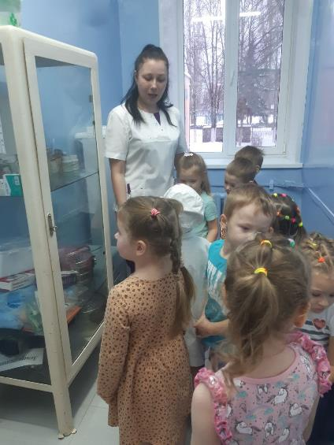
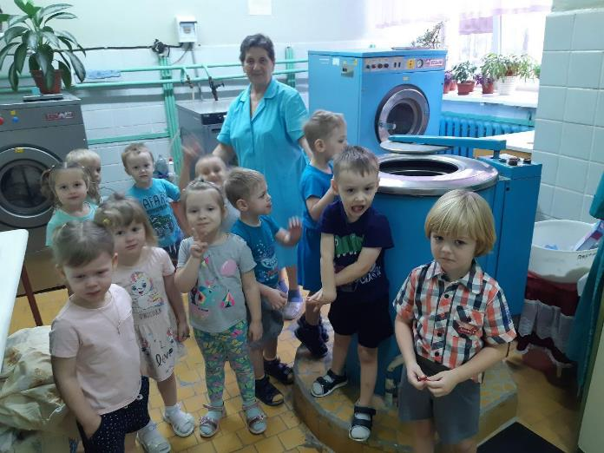
Мероприятия проекта, проведённые с детьми:
Октябрь
Экскурсия на тему «Кто работает в детском саду» (знакомство с профессиями сотрудников ДОУ и местом их работы)
НОД «Все работы хороши».

Slide 12
Мероприятия проекта, проведённые с детьми:
Октябрь
• С/Р игра «Больница».
• Д/и «Кому что нужно для работы».
• Чтение стихотворения В.Маяковского «Кем быть».
• Рисование «Дом, в котором ты живешь».
• Лепка «Инструменты к разным профессиям».
• Конструирование «Двухэтажный дом».

Slide 13
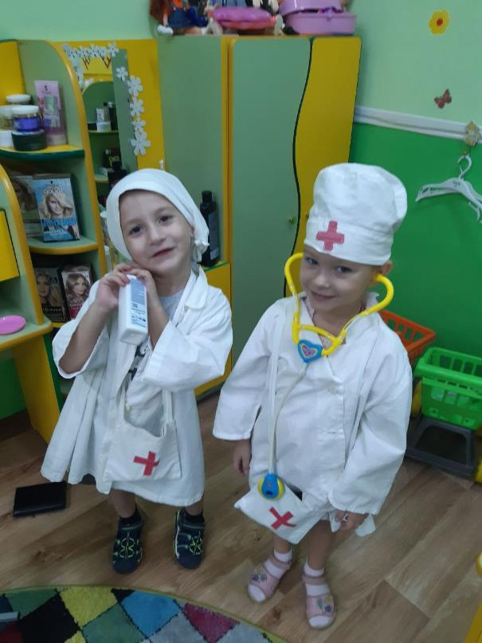
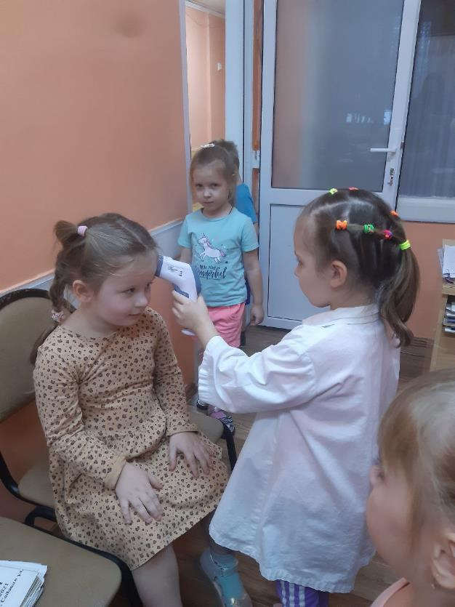
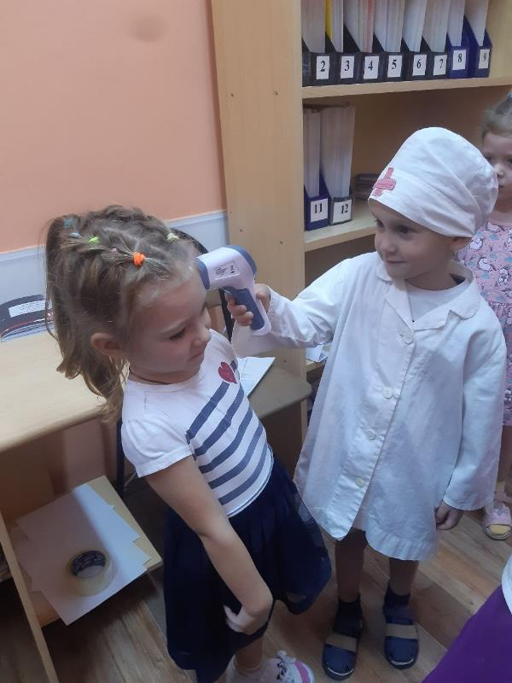
Мероприятия проекта, проведённые с детьми:
Октябрь

Slide 14
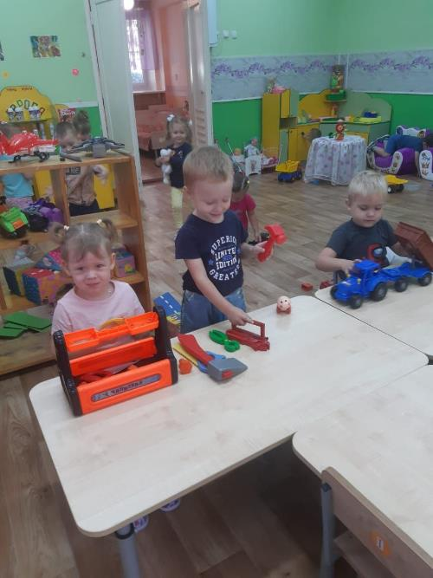
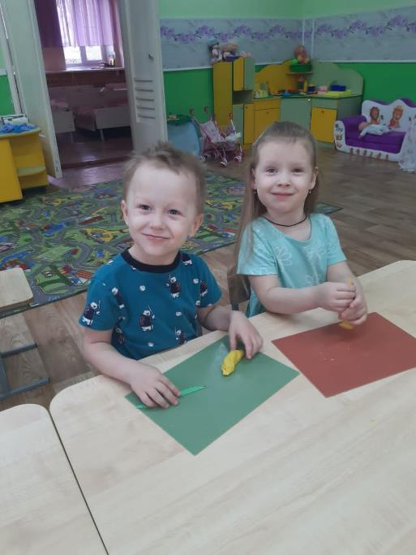
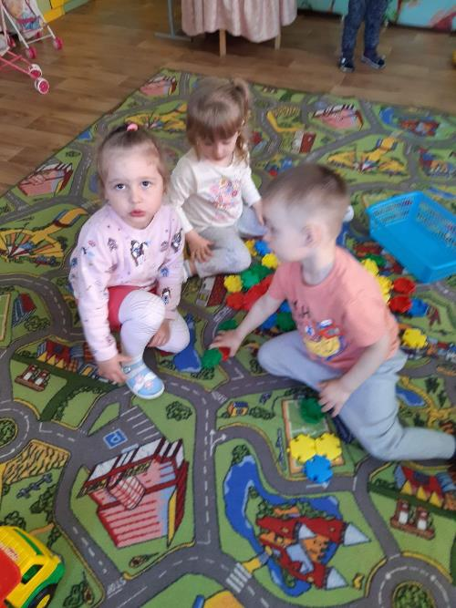
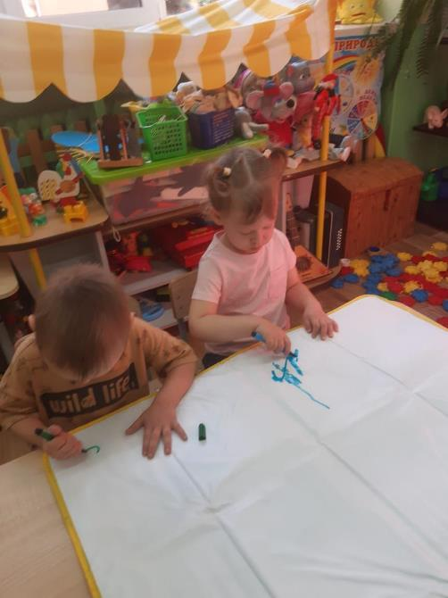
Мероприятия проекта, проведённые с детьми:
Октябрь

Slide 15
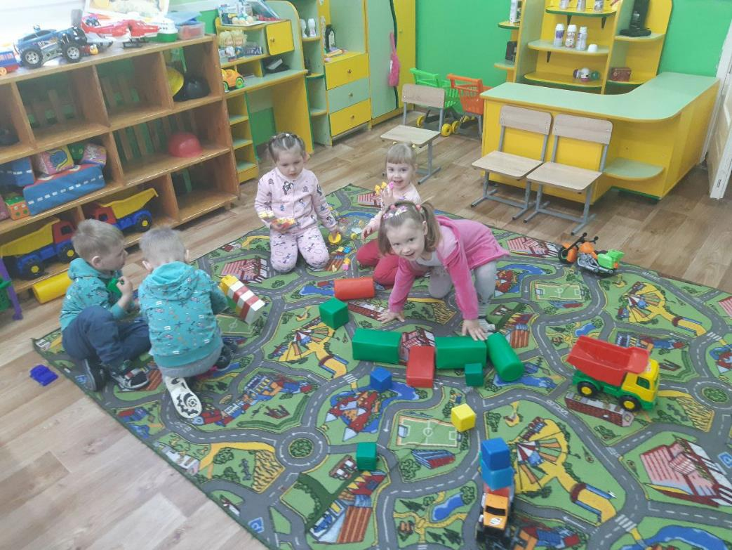
Мероприятия проекта, проведённые с детьми:
Октябрь

Slide 16
Мероприятия проекта, проведённые с детьми:
Ноябрь
• НОД по теме «Профессии».
• Практическое задание «Ухаживаем за цветами».
• С/Р игра «Семья».
• Д/и «Кто что делает?».
• Чтение. К.Чуковский «Айболит», «Федорино горе».
• «Книжкина больница» (ремонт книг)
• «Мы хозяюшки» (стирка кукольной одежды»

Slide 17
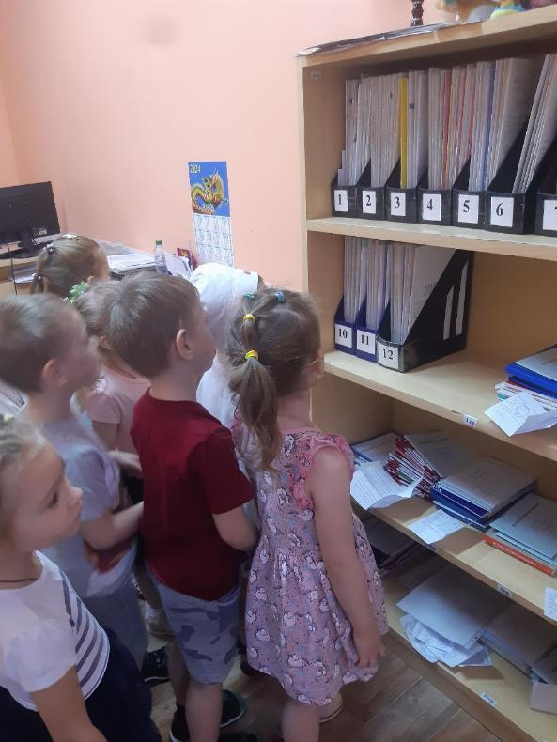
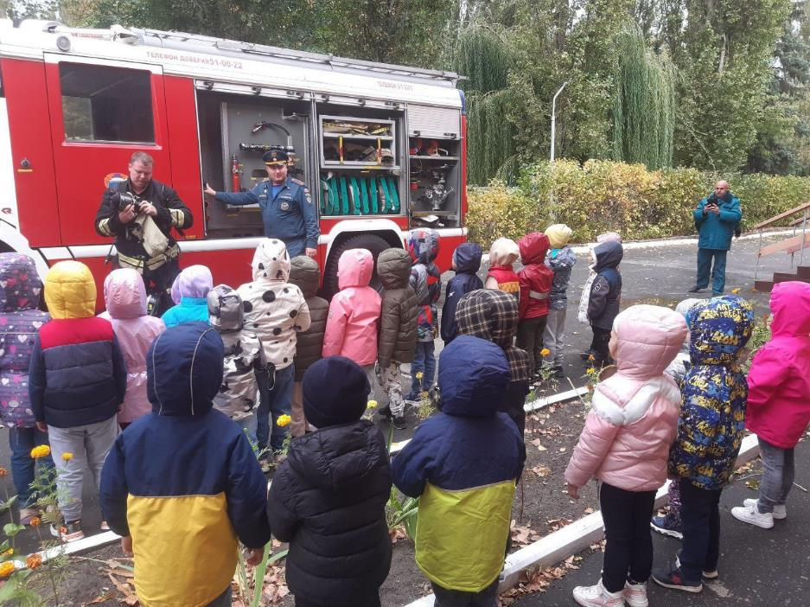
Мероприятия проекта, проведённые с детьми:
Ноябрь

Slide 18
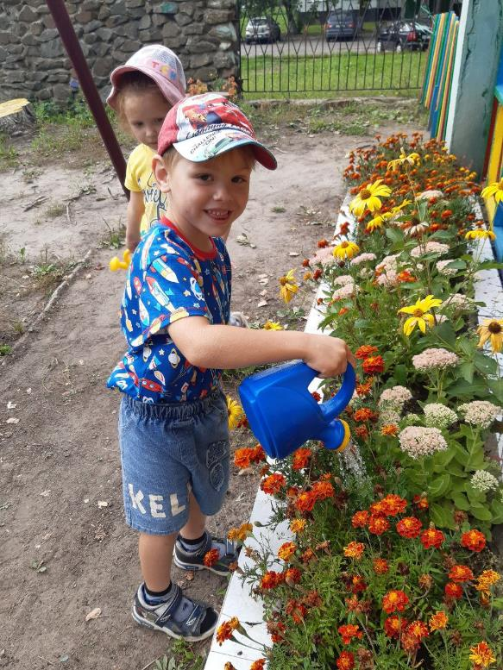
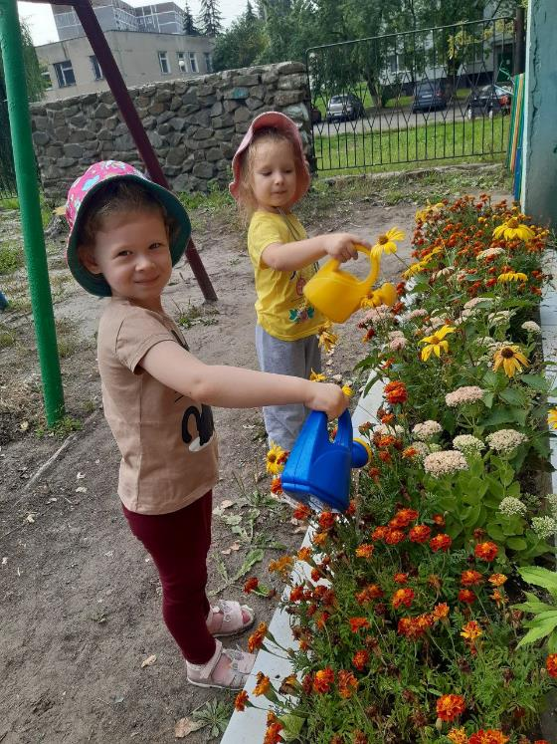
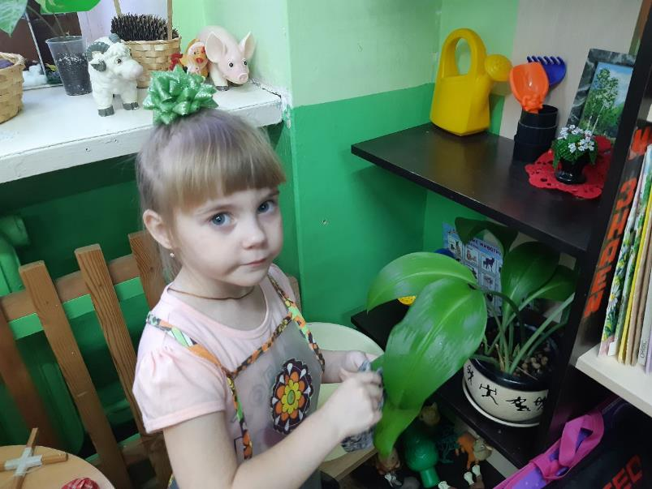
Мероприятия проекта, проведённые с детьми:
Ноябрь

Slide 19
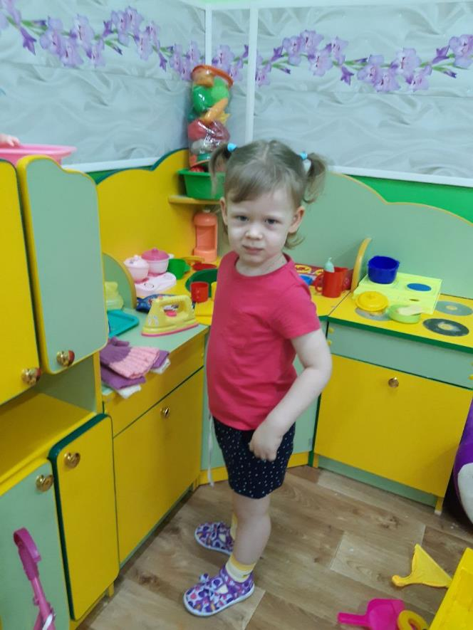
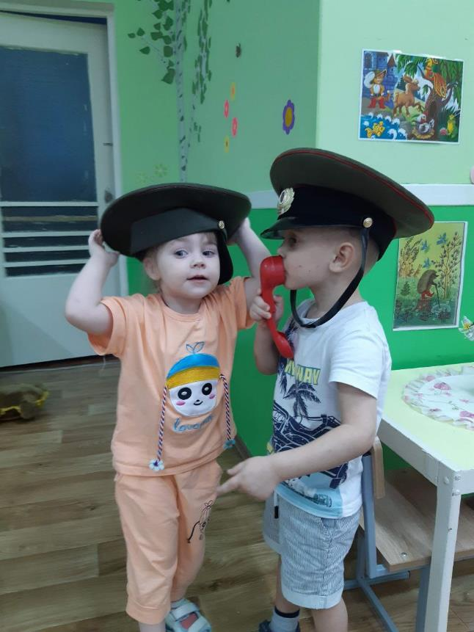
Мероприятия проекта, проведённые с детьми:
Ноябрь

Slide 20
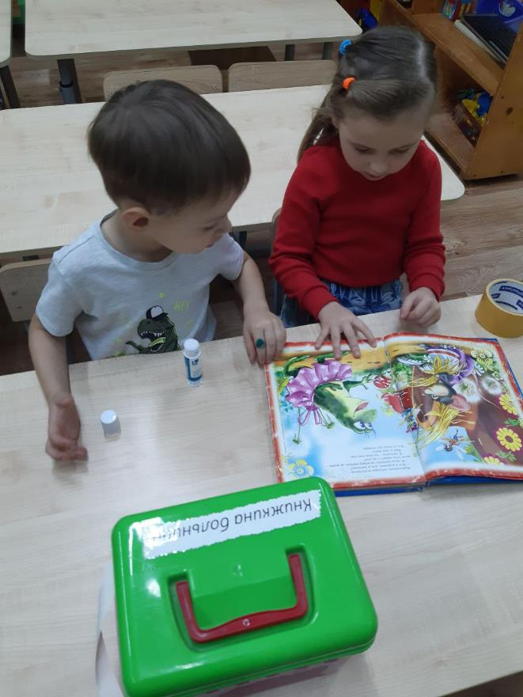
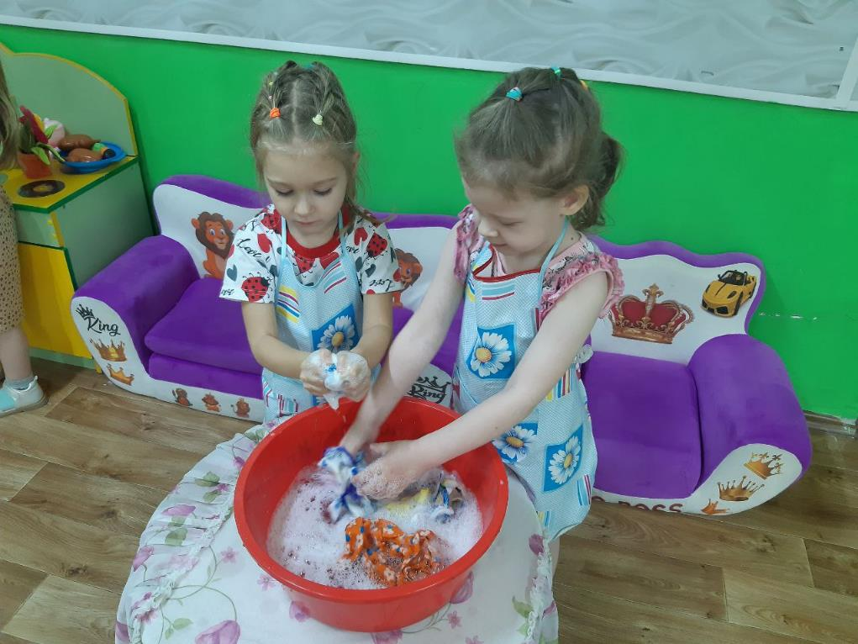
Мероприятия проекта, проведённые с детьми:
Ноябрь

Slide 21
Мероприятия проекта, проведённые с детьми:
Декабрь
• Трудовые поручения «Расчистим дорожки от снега»,
«Покорми птиц»
• Практическое задание «Сами в группе приберем».
• С/Р игра «Магазин».
• Чтение. С.Михалков «А что у вас», «Дядя Степа».
• Создание мини-огорода «Посадка лука».
• Фотовыставка «Наши славные дела»
• Изготовление своими руками ёлочных игрушек
• Экскурсия на почту, знакомство с профессией почтальон.

Slide 22
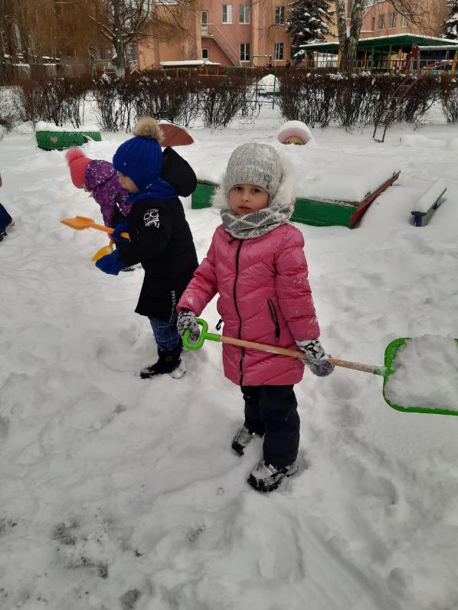
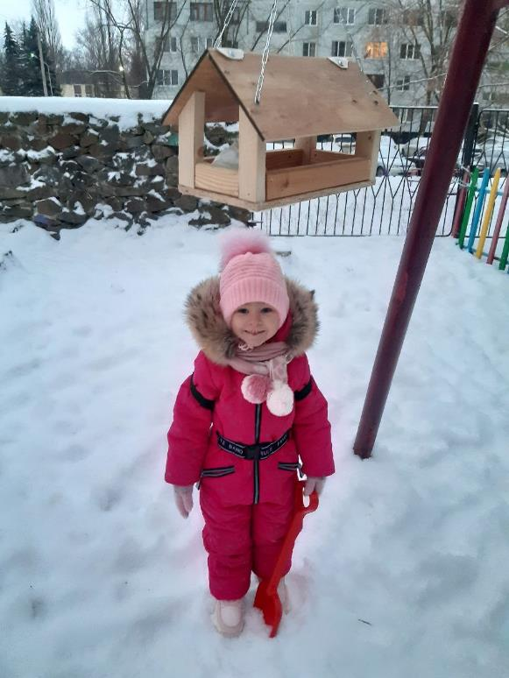
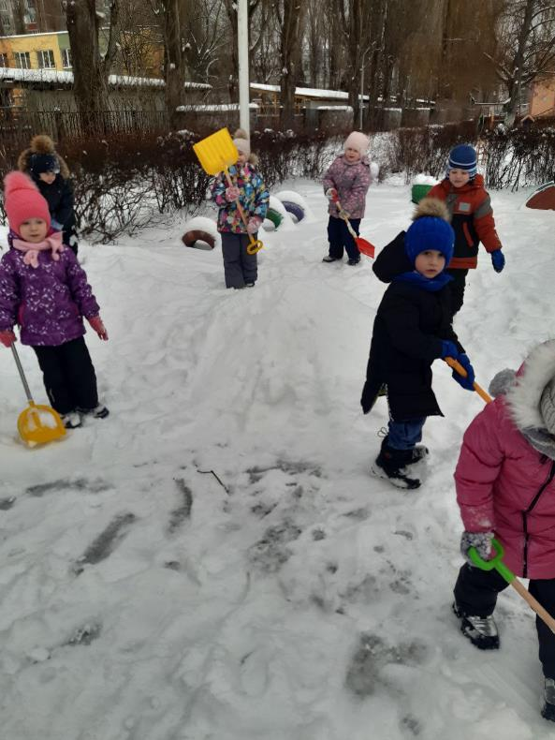
Мероприятия проекта, проведённые с детьми:
Декабрь

Slide 23
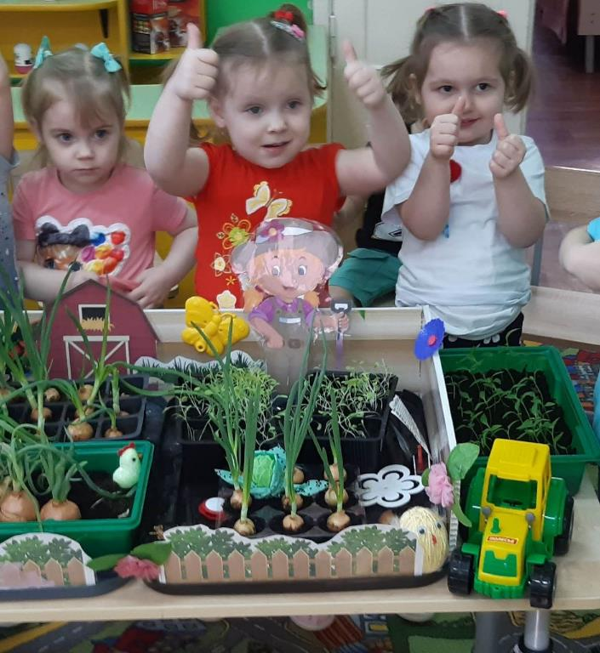
Мероприятия проекта, проведённые с детьми:
Декабрь

Slide 24
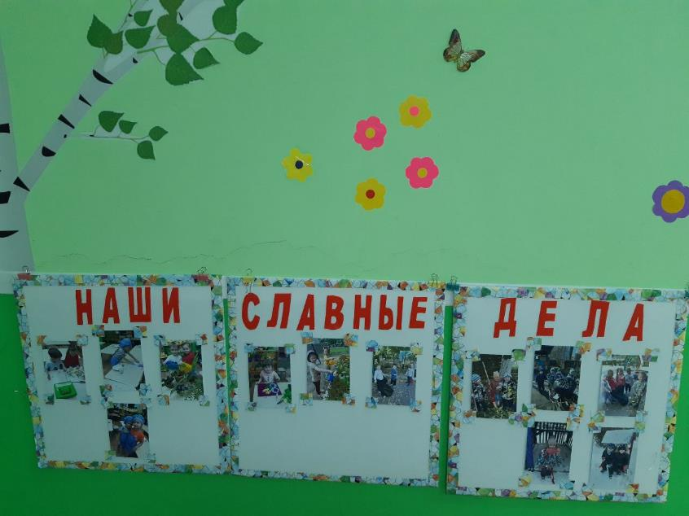
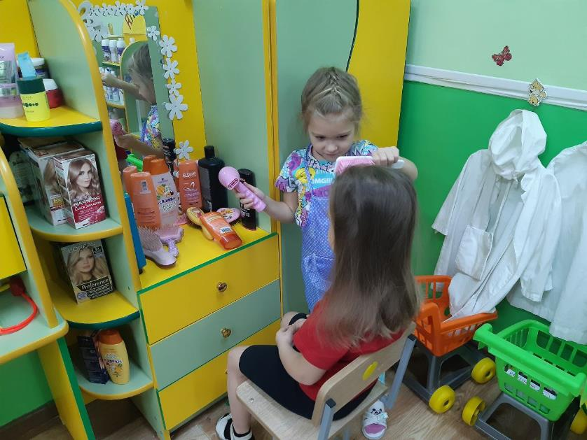
Мероприятия проекта, проведённые с детьми:
Декабрь

Slide 25
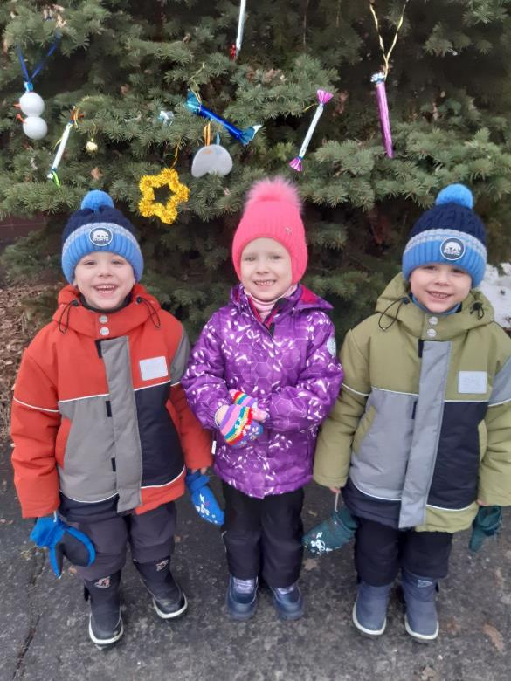
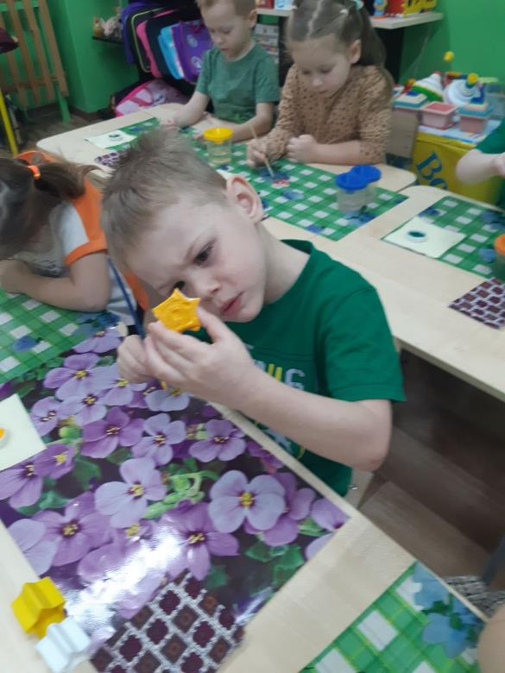
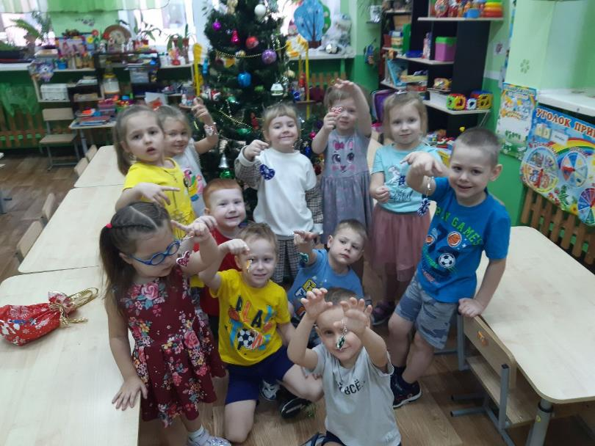
Мероприятия проекта, проведённые с детьми:
Декабрь

Slide 26
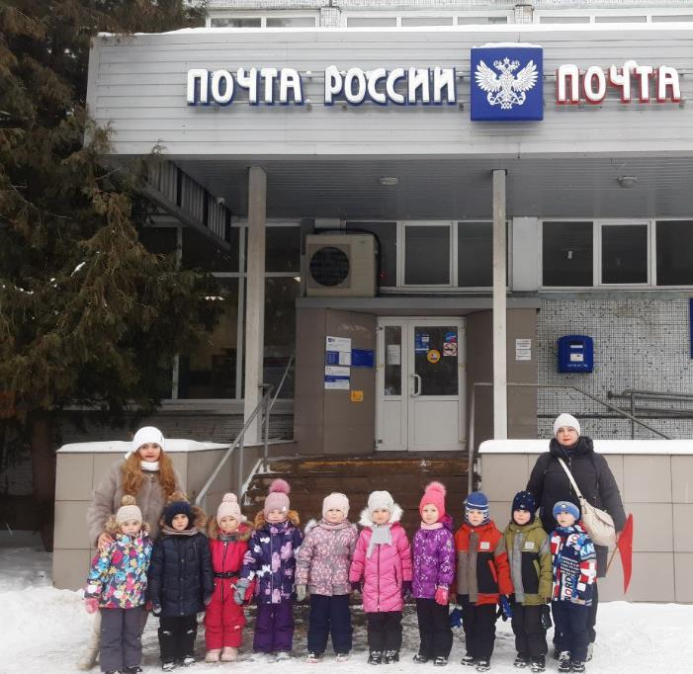
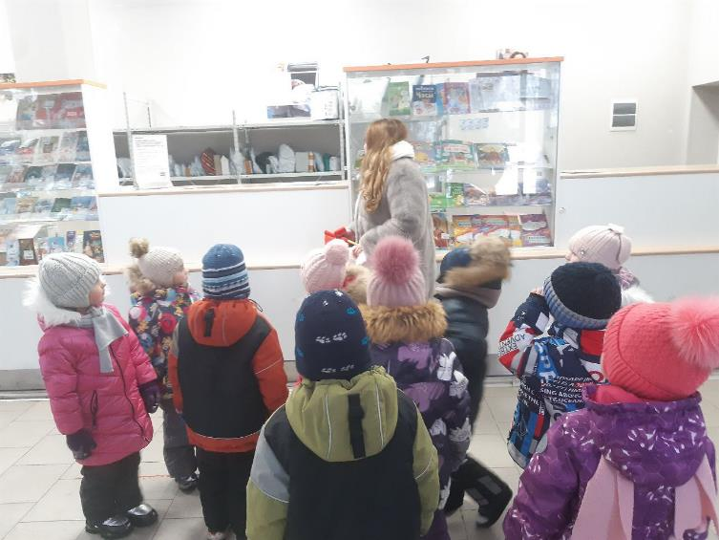
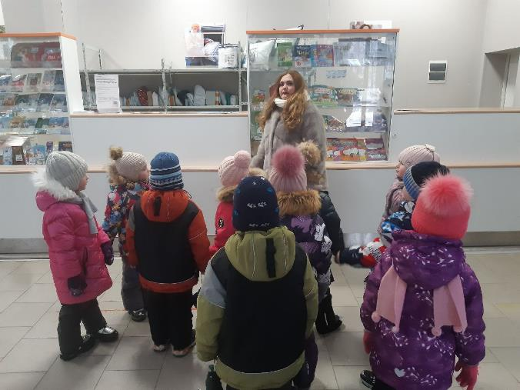
Мероприятия проекта, проведённые с детьми:
Декабрь

Slide 27
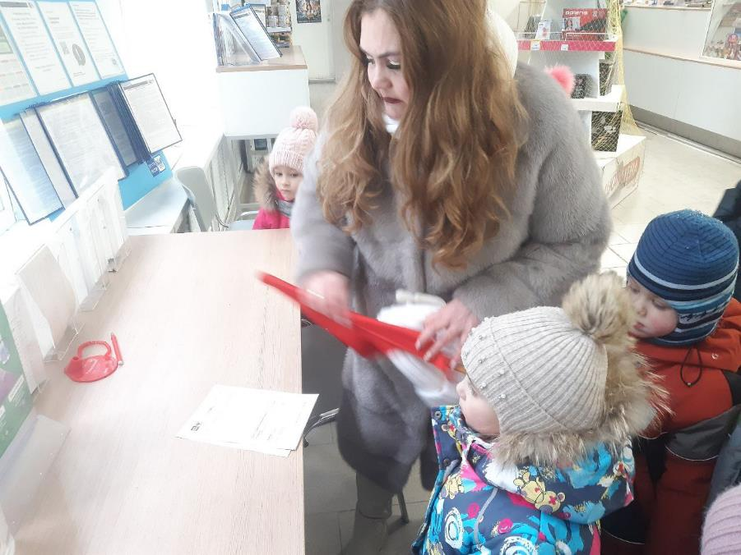
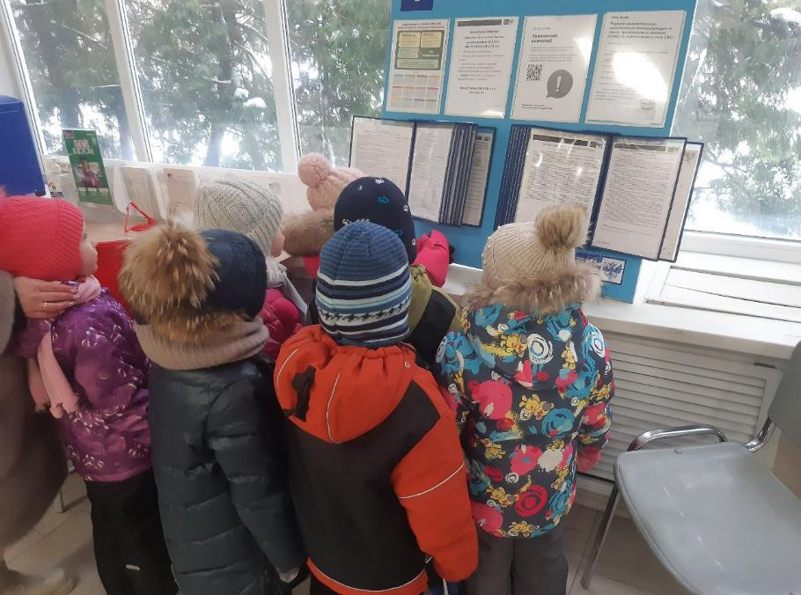
Мероприятия проекта, проведённые с детьми:
Декабрь

Slide 28
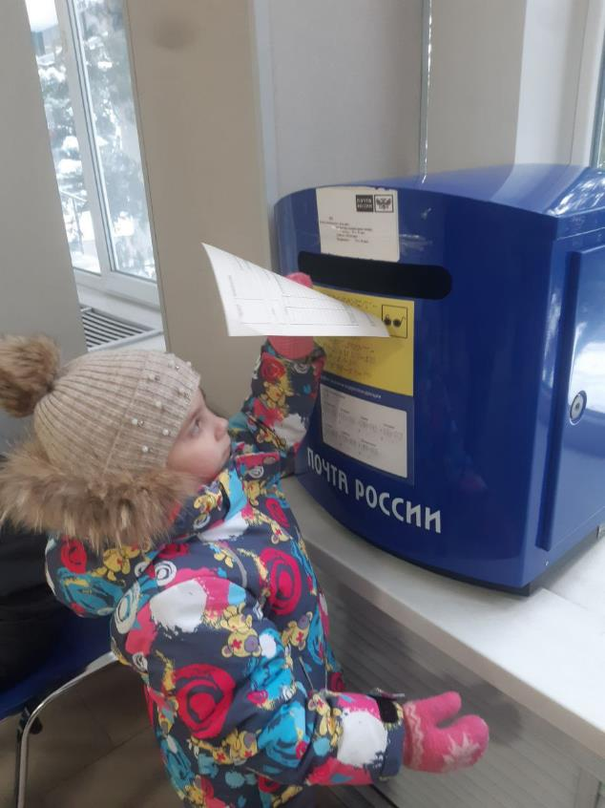
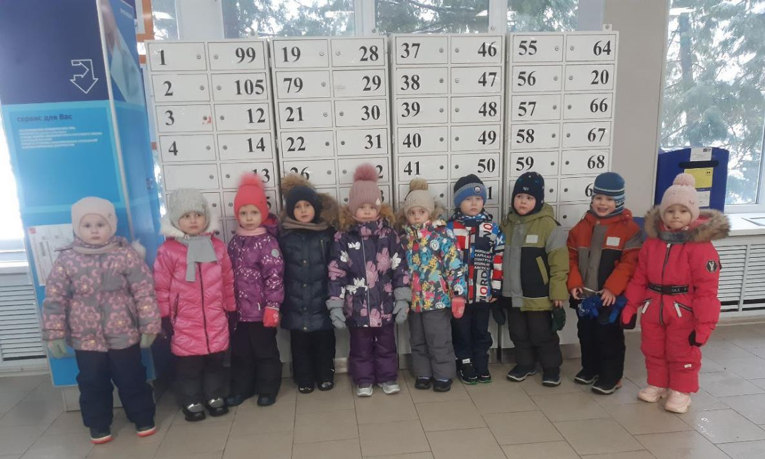
Мероприятия проекта, проведённые с детьми:
Декабрь

Slide 29
Мероприятия проекта, проведённые с родителями:
Октябрь
Консультация «Не принуждать, а приучать».
Уборка опавшей листвы совместно с родителями.
Ноябрь
Презентация «Как привить ребенку трудолюбие».
Просмотр видеоролика волонтёров «Вторая жиZнь»
Размещение информации для родителей на тему «Трудовое воспитание в семье и в детском саду».
Анкетирование родителей на тему «Трудовое воспитание в семье».
Декабрь

Slide 30
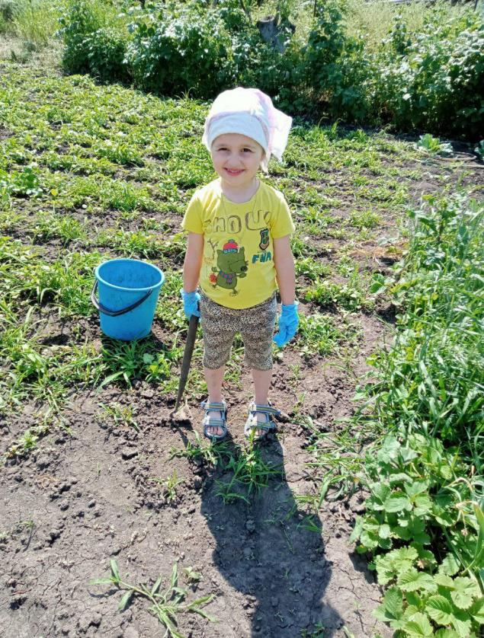
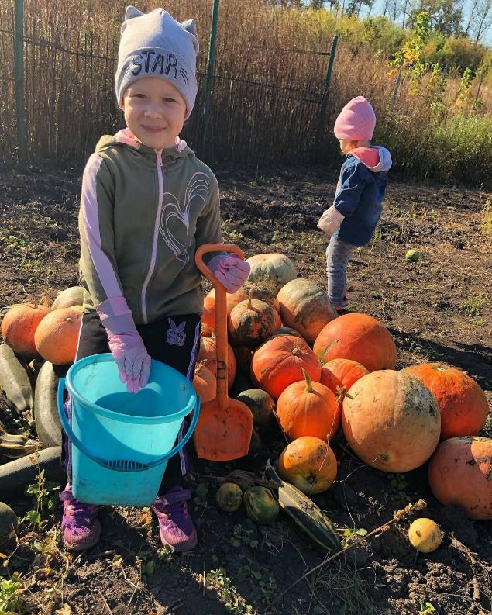
Мероприятия проекта, проведённые с родителями:

Slide 31
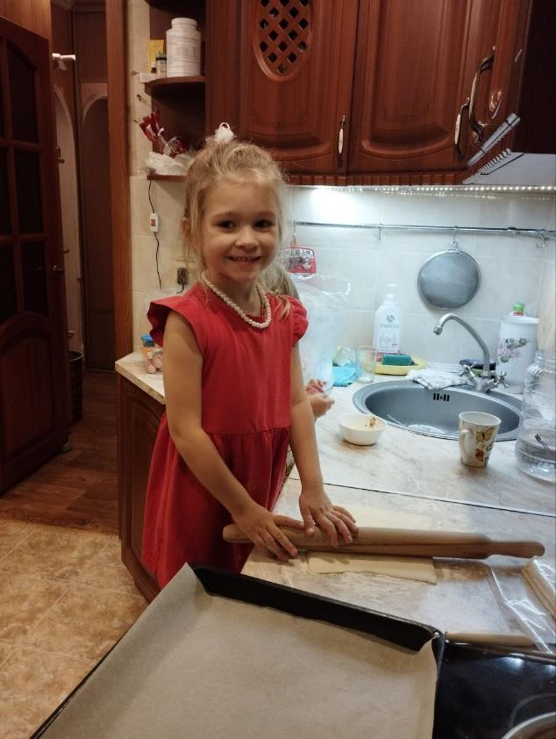
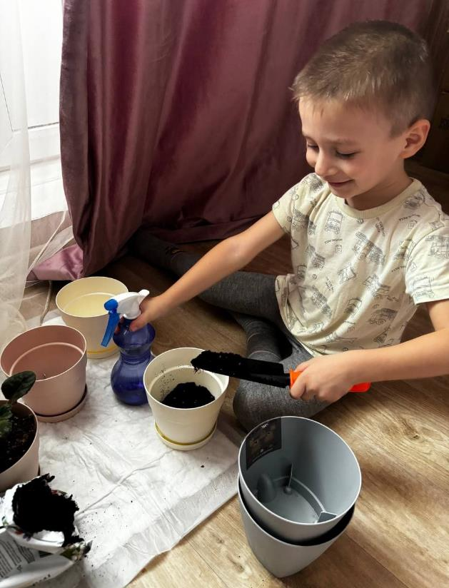
Мероприятия проекта, проведённые с родителями:

